Slide 1


PGR102
Introduksjon til Programmering
Forelesning 2: Introduksjon til programmering
Foreleser: Andreas Biørn-Hansen
Hentet fra https://whvn.cc/120534

Slide 2
Fortsatt ikke tilgang til Canvas?
Da begynner det å haste!
Husk at alt materiale legges ut på Canvas.
Se denne linken for mer informasjon:
https://kristiania.no/it/canvas
Eventuelt naviger dit selv:
www.kristiania.no → «For studenter» → «Servicesenteret» → «Canvas»

Slide 3
Et par spørsmål som har kommet inn.
Spørsmål: Referat fra forelesning?
Svar: Referat/notater produseres ikke av foreleser. Er man ikke i forelesning må man høre med medstudenter om å få tilsendt referat om ikke PowerPoint-foilene er dekkende.
Spørsmål: Eksamensoppgaver fra tidligere år
Svar: Disse tidligere oppgavene vil trolig være mer til forvirring enn til hjelp på grunn av store endringer i pensum og innhold dette året.
Spørsmål: Dato for eksamen
Svar: Desember.

Slide 4
Hvor kommer programmering og informatikk fra?
En relativt kort gjennomgang av historien.
Spørsmål: «Kommer dette på eksamen?»
Svar: det er en del av emnebeskrivelsen!

Slide 5
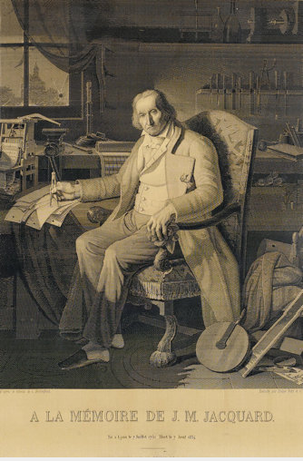
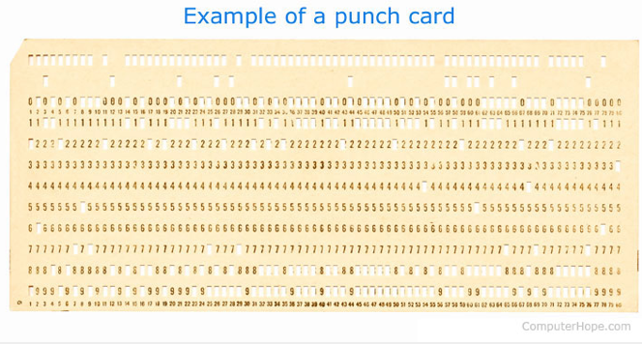
Franskmannen Joseph Marie Jacquard forenklet og automatiserte deler av tekstilindustrien gjennom hullkort-basert veving av komplekse mønstre. Dette var allerede i 1804!
Vevemaskinen kunne lese hullkortet (instruksjonene) og basert på det vite hvordan mønsteret skulle veves.
Dette er utgangspunktet for hullkortene som ble brukt i tidlig moderne informatikk-alder, rundt 1920-30-tallet, selv om de også ble brukt før det (sent 1800-tallet).
IBM var store på hullkort!
https://www.computerhope.com/jargon/p/punccard.htm

Slide 6
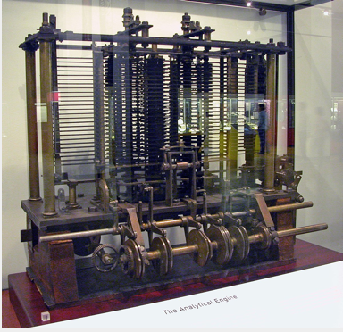
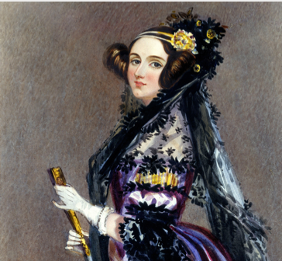
Viktige hendelser (1 av 5)
1837: Charles Babbage utvikler Analytical Engine (AE). Maskinen skulle bli den første «general purpose»-maskinen, altså en maskin som kunne løse mer enn bare ett spesifikt problem! Maskinen ble aldri ferdig.
1843: Ada Lovelace skriver det som ansees å være den første maskin-algoritmen, og gjorde det ved bruk den (hypotetiske) AE-maskinen. Hun ansees dermed å være den første programmereren!

Slide 7
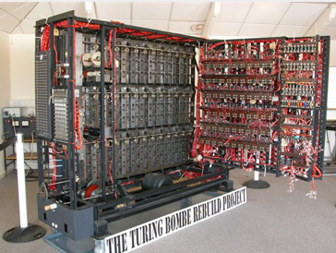
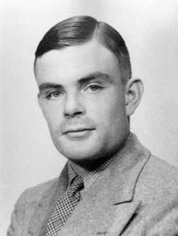
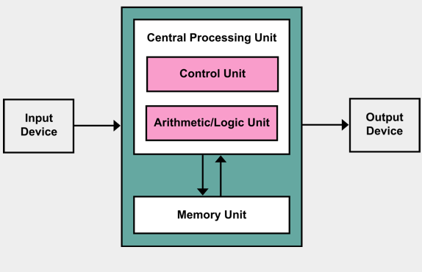
Viktige hendelser (2 av 5)
1936: Alan Turing («informatikkens far») utvikler Turing-maskinen («Universal Turing Machine»), det matematiske (og hypotetiske) konseptet som er utgangspunktet for moderne PC-er.
Turing sin «Bombe»-maskin
var ikke en UTM.
1946: John von Neumann konstruerer maskinarkitekturen «Neumann-modellen» på konseptene til Turing. Denne arkitekturen finner vi i maskinene våre i dag!

Slide 8
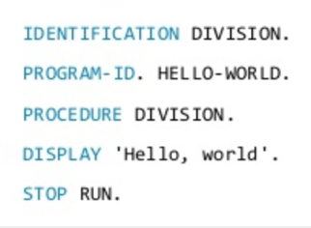
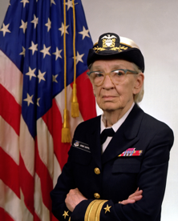
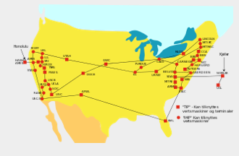
Viktige hendelser (3 av 5)
1959: COBOL (Common Business-Oriented Language) utvikles av Grace Hopper. COBOL danner grunnlaget for mange av verdens finansielle systemer, og svært mange systemer bruker det fremdeles!
https://www.slideshare.net/earlgangoso/cobol-programming-language
1968-1969: ARPANET er under utvikling i statene. Mange av konseptene i dagens Internett er basert på ARPANET, blant annet TCP/IP. Norge koblet seg på tidlig 1970!
1969-1973: Språket C utvikles ved Bell Labs av Dennis Ritchie.
Mange programmeringsspråk bygger på C, men abstraherer bort mye av det som er komplekst i språket.

Slide 9
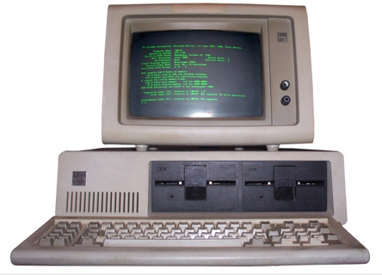
Viktige hendelser (4 av 5)
1981: MS DOS (kommandolinje-basert operativsystem) lanseres →
DOS er forgjengeren til Windows.
1989: Sir Tim Berners-Lee utviklet WWW, den første nettleseren, og spesifikasjonene for URI, HTTP og HTML.

Slide 10
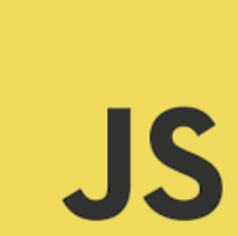
Viktige hendelser (5 av 5)
1995: JavaScript utvikles av Brendan Eich hos Netscape over en periode på 10 dager. Helt i starten het JavaScript «Mocha» og «LiveScript» – kreativ markedsføring gjorde at navnet til slutt endte på JavaScript.

Slide 11
Norges historiske bidrag
Flere nordmenn er sentrale i utviklingen av informatikken
Ole-Johan Dahl (Simula)
Kirsten Nygaard (Simula)
Trygve Reenskaug (MVC)
Håkon Wium Lie (CSS)
Øystein Ore (grafteori, veileder for Grace Hopper)
…
}
Starten på objektorientert programmering

Slide 12
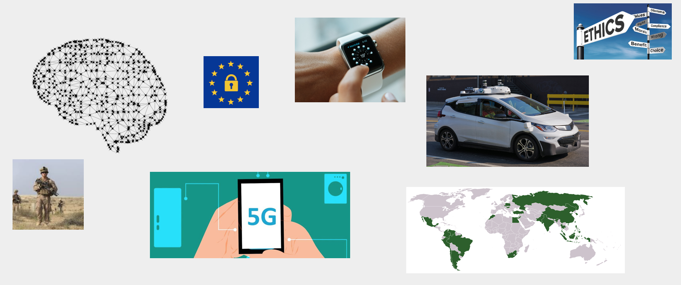
Hvilke utfordringer har vi i dag?

Slide 13
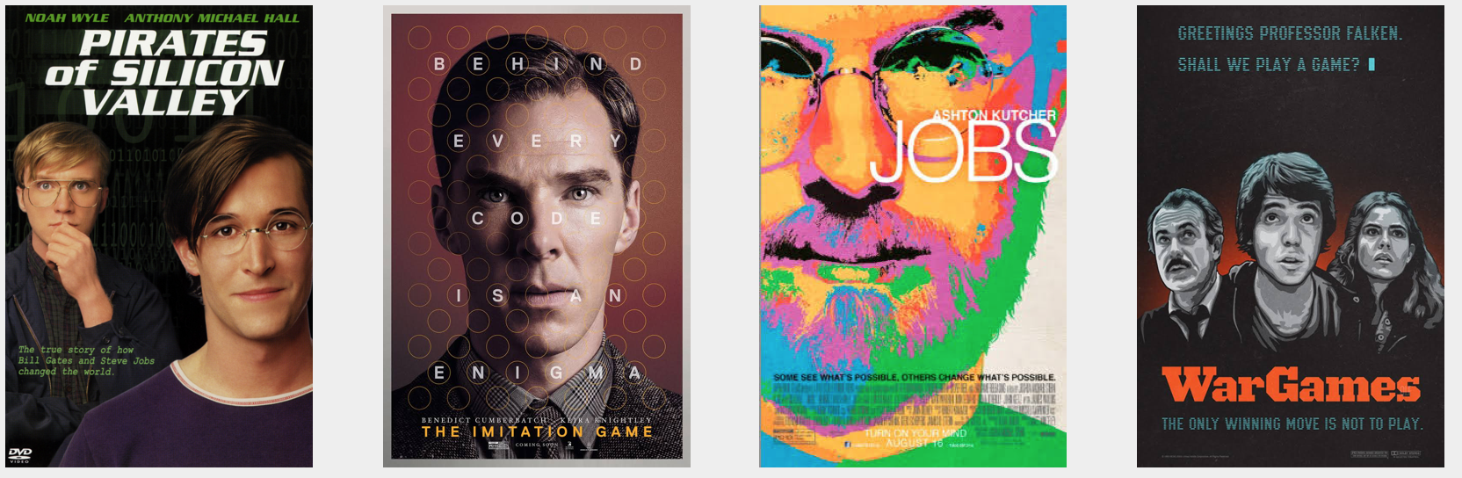
Fire filmtips!

Slide 14
Hva er programmering?
Denne gangen mer i dybde.

Slide 15
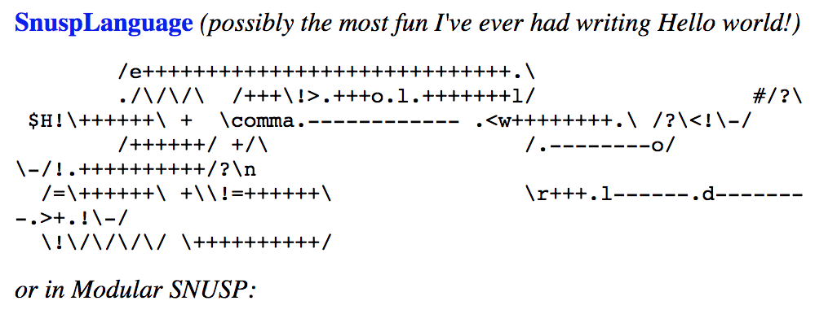
console.log( );
"Hello World"
Hvordan ser Hello World ut i andre programmeringsspråk:
http://wiki.c2.com/?HelloWorldInManyProgrammingLanguages
Vi skriver heldigvis ikke kode som dette! →

Slide 16
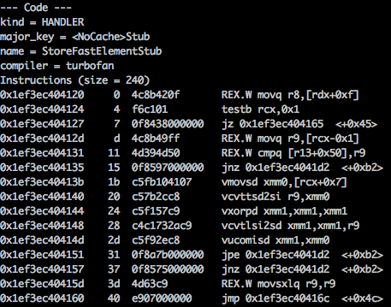
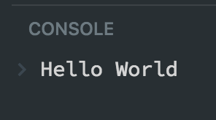
Hvis man ikke hadde programmeringsspråk…
console.log("Hello World");
Bildet viser bare et lite utdrag av maskinkoden som trengs!

Slide 17
Abstraksjonsnivåer
Programmeringsspråkene vi bruker abstraherer bort kompleksiteten i maskinkode.
Noen språk abstraherer mer enn andre. Jo mer abstraksjon («høynivå»), jo lenger bort fra maskinkode er man, og jo mindre kontroll har man på blant annet minnehåndtering. Til gjengjeld skriver man gjerne mindre (og mer leselig) kode jo høyere abstraksjonen er. Lavnivå er komplisert!
Eksempler på høynivå-språk: JavaScript, Java, C#, C. Disse varierer i hvor høynivå de er!
Eksempler på lavnivå-språk: Assembly.
https://medium.com/dailyjs/understanding-v8s-bytecode-317d46c94775

Slide 18
Instruksjoner til maskinen
Når vi koder programmer, så er målet vårt å gi instruksjoner til prosessoren (CPU-en) i maskinen!
Programmeringsspråkene abstraherer bort mye av kompleksiteten som ligger i hvordan disse instruksjonene utføres av maskinen (heldigvis for oss).
En instruksjon kan være å utføre et regnestykke (aritmetikk), skrive til- eller lese fra minne (RAM) på maskinen, osv..
Dere vil lære mer om hvordan maskinen fungerer i TK-fagene deres!

Slide 19
Hvordan kjører et program?
En kompleks prosess med mange steg!
I PGR102 dekkes ikke dette i dybden, men litt kan det være fint å forstå.
Det som vises på neste slide er den overordnede prosessen!
JavaScript kjøres ofte i nettleseren uten at vi trenger å tenke noe mer på hvordan maskinen håndterer koden og utfører instruksjonene vi har skrevet i koden.
Koden vi skriver kalles gjerne «kildekode» uavhengig av programmeringsspråk.
Kildekode betyr enkelt og greit «koden som utgjør programmet», det er kilden programmet bygges fra.
Svært avansert, for de som eventuelt vil fordype seg i noe vi ikke skal gjennomgå i noe særlig detalj:
https://medium.com/dailyjs/understanding-v8s-bytecode-317d46c94775

Slide 20
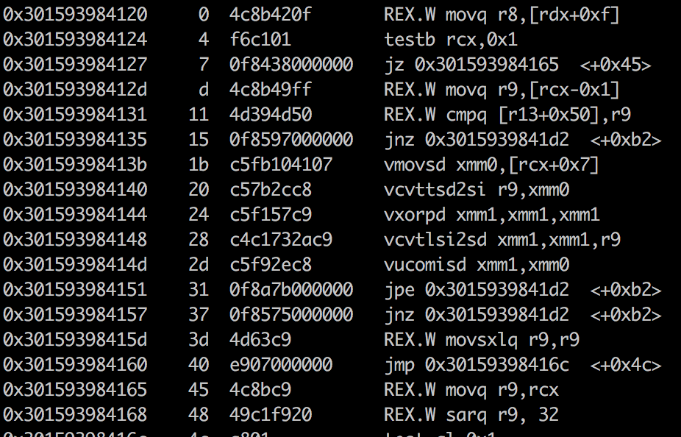
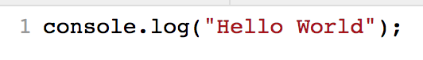
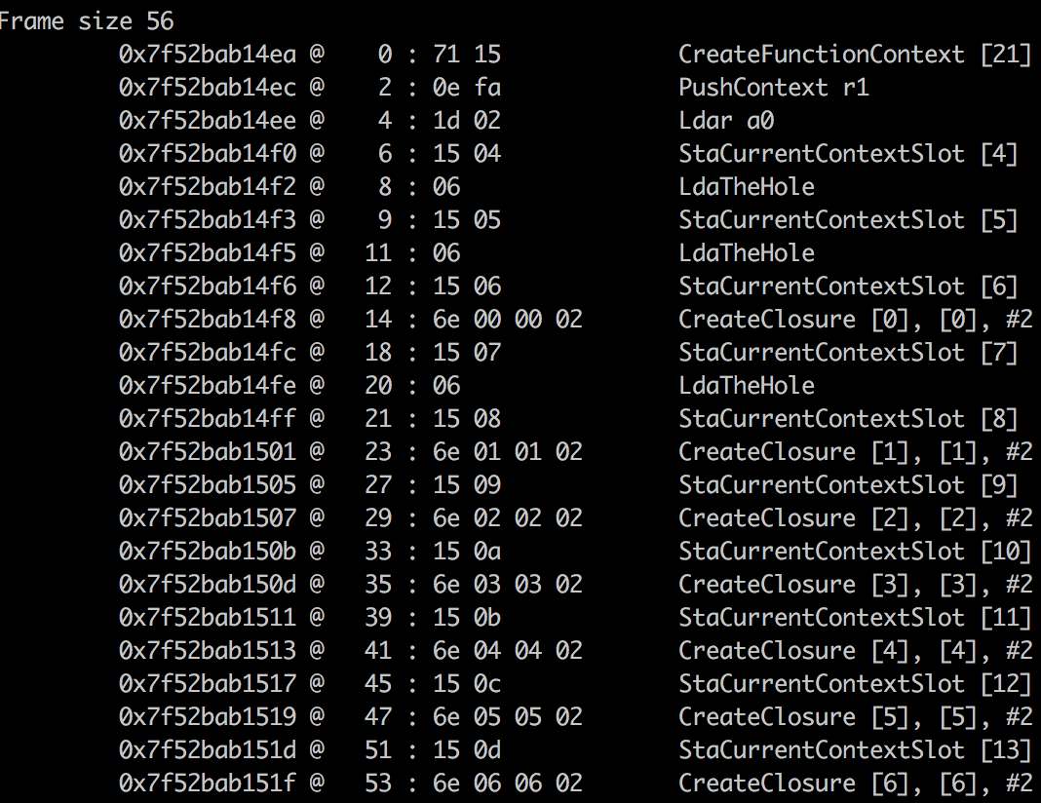
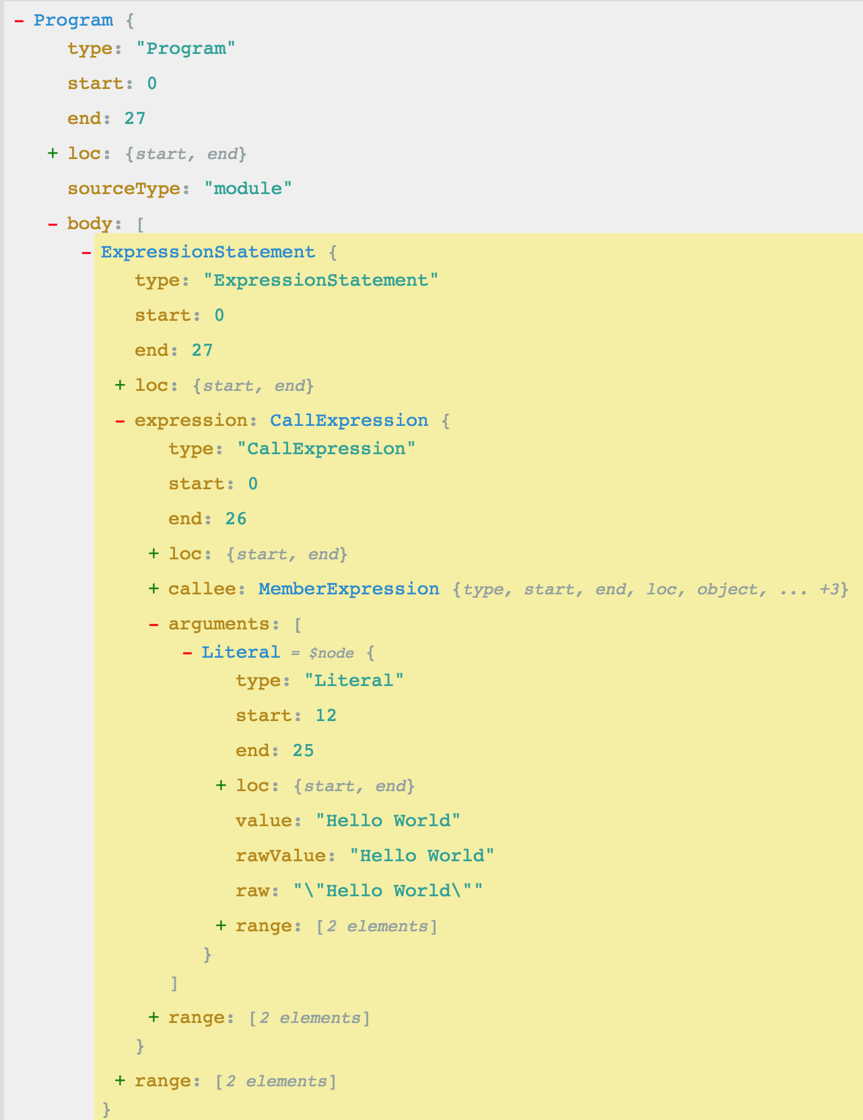
Maskinkode:
Til slutt gjøres bytecode om til maskinkode som prosessoren forstår!
Din kildekode:
Nettleseren omgjør koden
til et annet format, et
Abstract Syntax Tree →
(forkortet AST).
Denne prosessen kalles
parsing.
Nettleseren omgjør så koden fra AST til bytecode
https://astexplorer.net/

Slide 21
Hvor laster man ned JavaScript?
I dette faget trenger man ikke laste ned noe for å få JavaScript på maskinen sin, fordi JavaScript finnes allerede i nettleseren.
Dette gjør det også enkelt å begynne å lære seg programmering, fordi oppsettet for å komme i gang i hovedsak består av å installere en nettleser (Chrome anbefales til dette faget).
Det dere lastet ned forrige gang var Brackets, et program man kan bruke for å skrive JavaScript-kode.

Slide 22
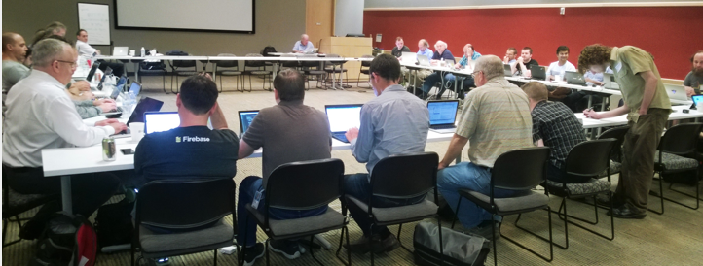
Hvem lager JavaScript?
En komité ved navn Ecma TC39 er de som utvikler språket videre.
Komiteen består av folk fra de fleste store teknologifirmaene i verden.
Det TC39 utvikler er spesifikasjonen som beskriver hva JavaScript skal inneholde. Denne spesifikasjonen er utgangspunktet alle nettleser-leverandører (Chrome, Firefox, Safari, o.l.) bruker når de implementerer JavaScript i programvaren sin for å sørge for at koden du skriver skal kjøre som forventet.
Spesifikasjonen finnes her:
http://www.ecma-international.org/ecma-262/
De vurderer også bidrag!
https://github.com/tc39/proposals
https://blogs.windows.com/msedgedev/2015/08/03/recapping-the-july-2015-tc39-committee-meeting-in-redmond/

Slide 23
Hva er viktig å kunne
når man programmerer?

Slide 24
Kommentarer i kode
Kommentarer i JavaScript-kode spesifiseres med doble skråstreker:
// Lagre kurskode i variabel
var courseCode = "PGR102";
Kommentarer påvirker ikke kode eller program, og er ikke interessante for maskinen. Kommentarer fjernes gjerne automatisk (av maskinen) før koden kjører.
Utviklere skriver kommentarer så andre utviklere kan enklere forstå hva koden gjør!
I fagets innleveringer er det forventet at kommentarer brukes for å bevise at dere forstår hva koden dere har levert gjør.

Slide 25
Kommentarer i kode
Kommentarer som går over flere linjer skrives med skråstrek og stjerne (asterisk):
Les mer om kodekommentarer i læreboka her:
https://github.com/getify/You-Dont-Know-JS/blob/f0d591b6502c080b92e18fc470432af8144db610/up%20%26%20going/ch1.md#code-comments
/* Denne kommentaren går over
mer enn én linje! Da gir det mening å heller bruke skråstrek og stjerne, enn mange linjer som starter med doble skråstreker. */
var courseCode = "PGR102";

Slide 26
Kommentar ut/inn kode
I tillegg til å kunne skrive kommentarer som forklarer kode, så kan man også bruke kommentarer for å unngå at visse linjer kode blir kjørt:
// var courseCode = "PGR102";
var courseCode = "Introduksjon til Programmering";
Alle kommentarer, uavhengig av om de inneholder “tekst” eller kode, vil igoreres av maskinen. Med andre ord vil aldri courseCode-variabelen inneholde verdien “PGR102”, fordi vi har kommentert ut den kodelinjen.

Slide 27
Formatering av kode
Formatering av kode er viktig for å gjøre koden lesbar!
Ofte innebærer formatering innrykk og linjeskift.
I eksemplene under lager vi den samme funksjonen tre ganger, men på forskjellig måte.
Alle tre måtene er like greie for maskinen, men ikke for mennesker!
// Alt på én linje!
function addTwoNumbers(num1, num2) { return num1 + num2; }
// Med linjeskift, men ingen innrykk i koden function addTwoNumbers(num1, num2) {
return num1 + num2;
}
// Linjeskift og innrykk, den beste måten å formatere på! function addTwoNumbers(num1, num2) {
return num1 + num2;
}

Slide 28
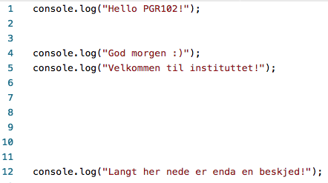
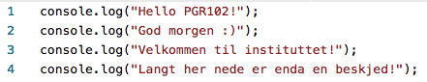
Formatering av kode
Linjeskift har (som oftest) ingen effekt på koden eller det ferdige programmet!
Eksempelene under vil skrive ut fire meldinger i konsoll-vinduet. Det vil ikke være linjeskift i det som skrives ut i konsoll-vinduet, selv om det er det i koden til venstre.
Resultatet av disse to kodesnuttene er akkurat det samme:

Slide 29
“Hvorfor er det farger?”
Beklager til alle dere fargeblinde.
// Kommentarer er ofte grønne, men langt fra alltid!
var courseCode = "PGR102";
// Nøkkelord er ofte blå, men det er heller ikke «et must».
function addTwoNumbers(num1, num2) {
return num1 + num2;
}
Når vi koder i programmer som Scrimba og Brackets, så blir koden vi skriver “fargelagt”.
De forskjellige fargene hjelper oss (ikke maskinen) til å raskere lese og forstå kode!
Hvem bestemmer fargene? Som oftest du. Spesielt i “proffere” kodeverktøy kan du velge fargetema og skrifttype (font) selv.

Slide 30
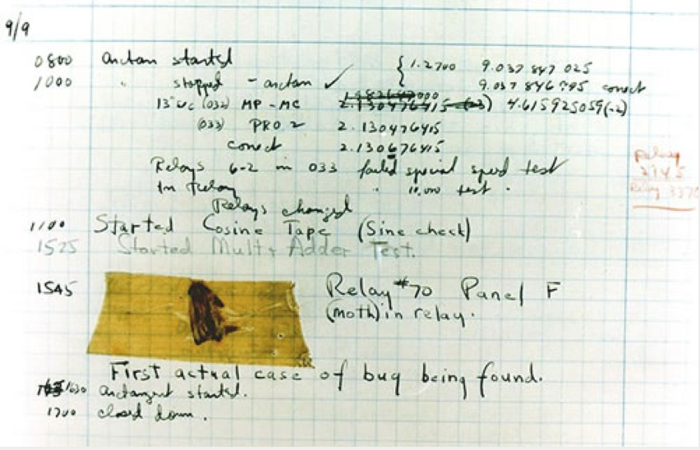
Feilsøking (debugging)
Prosessen hvor man oppdager feil (bugs) i kodebaser.
Bugs er ofte logiske og menneskeskapte «brister» i kode
Grace Hopper jobbet hos MIT da hun på 40-tallet fysisk fjernet en møll fra innsiden av en Mark 2. Denne hendelsen var med på formingen av ordet debugging.

Slide 31
Hva er pseudo-kode?
Pseudo-kode er en måte å skrive “kode” uten å bruke korrekt syntax, typisk ved bruk av engelske ord. Man bruker pseudo-kode for å beskrive løsningen på et problem uten å bruke kjørbar kode.
NB: På en eksamen er det bedre å besvare spørsmål med pseudo-kode enn å ikke besvare i det hele tatt!

Slide 32
Hvordan ser et program ut i JavaScript?
Case: “Har jeg nok penger til å dra på ferie?”
// Variabelen inneholder prisen på ferieturen du ønsker deg.
var costOfVacation = 12000;
// Variabelen inneholder hvor mye penger du har spart opp.
var vacationSavings = 5600;
// Betingelsen under sjekker innholdet (tallene) i variablene. if (vacationSavings < costOfVacation) {
console.log("Du har ikke nok penger oppspart!");
} else {
console.log("Du kan dra på ferie!");
}

Slide 33
Hvordan skrive dette i pseudo-kode?
costOfVacation = 12000
vacationSavings = 5600
if vacationSavings is less than costOfVacation
log "Du har ikke nok penger oppspart!"
else
log "Du kan dra på ferie!"

Slide 34
Hvordan lage et mer dynamisk program?
Eller: hvordan kan vi som brukere sende inn data til programmet?

Slide 35
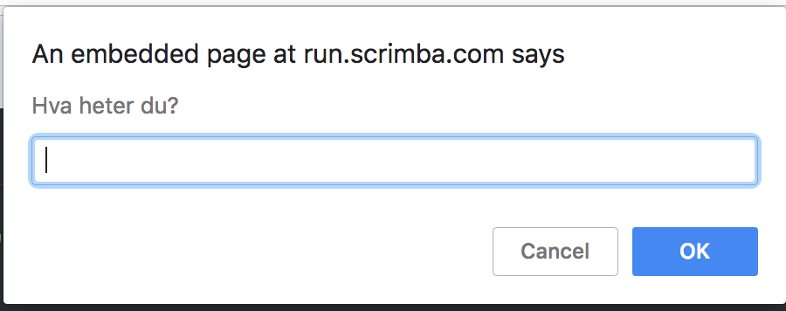
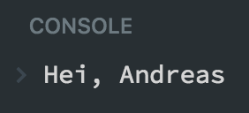
Hvordan få interaktivitet?
Én enkel måte å få input fra bruker, er å ta i bruk den innebygde funksjonen prompt()
// prompt() vil åpne en input-boks i nettleseren, og lagre hva enn som skrives inn i variabelen nameOfUser
var nameOfUser = prompt("Hva heter du?");
console.log("Hei, " + nameOfUser);
Vi skal jobbe mer med dette senere!

Slide 36
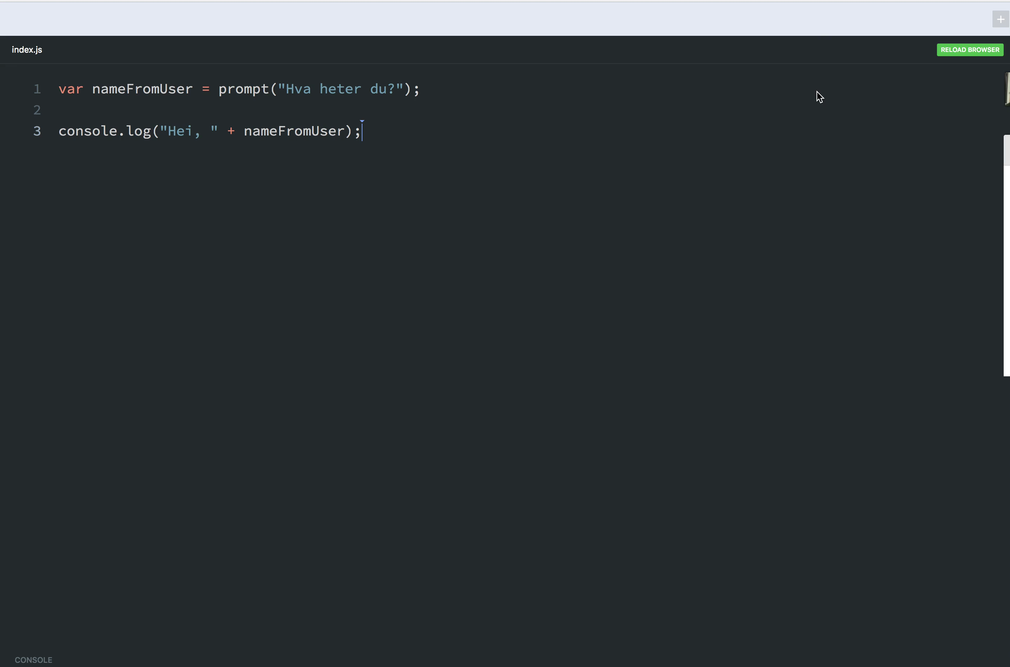

Slide 37
Vokabular:
Hva er “bibliotek” og “rammeverk”?
Hint: det har ingenting med bøker å gjøre!

Slide 38
Kode andre har skrevet for deg!
Når man snakker om biblioteker og rammeverk i programmering, så refererer man ofte til et sett med kode/kodesnutter/kodefiler som er skrevet av andre utviklere.
Som utvikler tar man gjerne i bruk biblioteker og rammeverk for å unngå å “finne opp hjulet på nytt”.
Mange av de komplekse problemene man prøver å løse med kode, er allerede løst av andre.
Eksempel:
Vil du ha et interaktivt kart på hjemmesiden din som viser hvor du bor, og hvordan man kommer seg dit? Noe sånt ville vært vanvittig komplekst å lage. Du kan heller ta i bruk Google Maps sitt JavaScript kart-bibliotek!
Vil du vise frem stilige grafer og diagrammer på nettsiden din? Det kan være komplekst å lage fra bunnen av, bruk heller chart.js!
I dette faget skal vi ikke bruke biblioteker! Dere skal lære å skrive kode fra bunnen av.

Slide 39
Forelesning 3

Slide 40
Neste forelesning: variabler og datatyper
I neste forelesning skal vi gå mer i dybden på basiselementene i programmering:
Hva er syntax?
Hva er en variabel?
Hvordan tilordner man en verdi til en variabel?
Hvordan endrer man denne verdien senere?
Hva er egentlig en verdi, og hvilke typer verdier finnes i JavaScript?
Hva skjer hvis vi prøver å plusse et tall på en tekststreng? Hvorfor blir det ikke som vi kanskje tror?
… og mer!
I denne forelesningen skal vi begynne å programmere, så det er viktig å ha klart bruker på Scrimba, og at dere har installert Chrome og Brackets!

Slide 41
Øvingsoppgave / Egentrening

Slide 42
Øvingsrom:
FUN-201
FUN-205
FUN-207
FUN-305

Slide 43
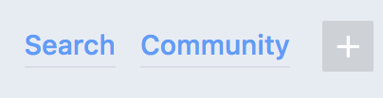
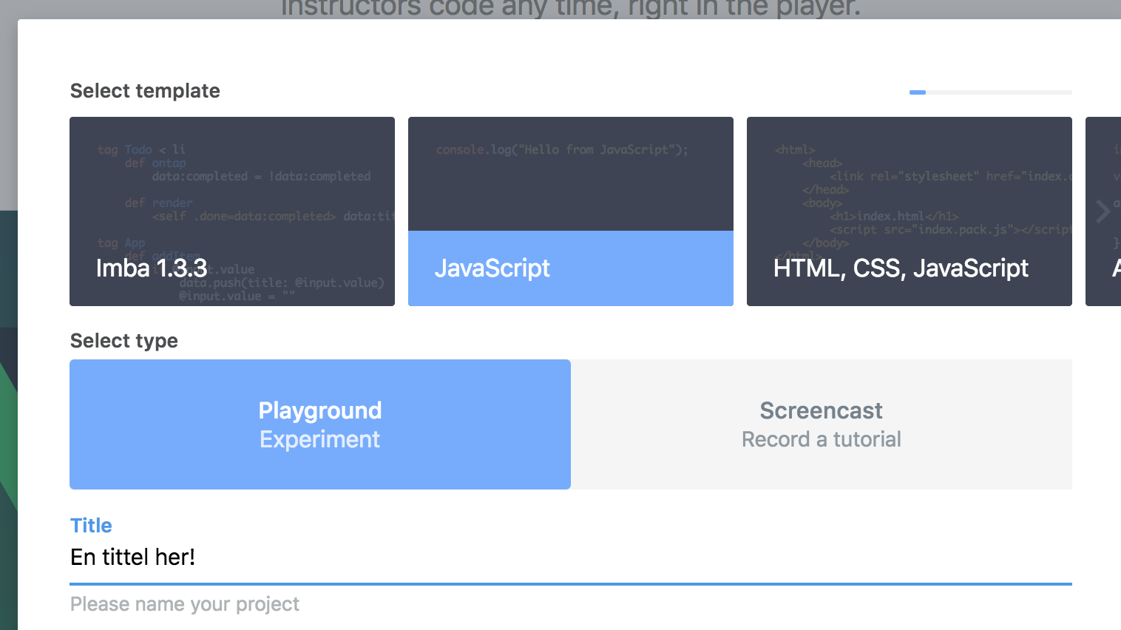
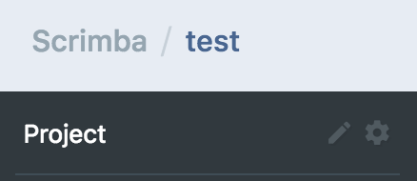
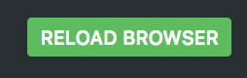
Hvordan bruke Scrimba uten å forke?
Med andre ord: hvordan opprette egne prosjekter i Scrimba?
Steg 1 Gå inn på www.scrimba.com.
Steg 2 Sørg for at du er logget inn eller gjør det nå.
Steg 3 Trykk den grå +-knappen i øverste høyre hjørne.
Steg 4 Velg «JavaScript» og «Playground», og en tittel.
Steg 5 For å gjøre prosjektet ditt privat, trykk på pennen i venstre sidemeny, og velg «Secret» eller «Private».
Steg 6 Kjør program!

Slide 44
Ikke-karaktersatt test/quiz for repetisjon:
https://kristiania.instructure.com/courses/577/quizzes/400?module_item_id=9435

Slide 45
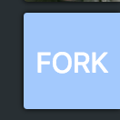
Teaser (og avansert øving) for forelesning 3:
Steg 1 Gå inn på denne linken:
https://scrimba.com/c/cvLrycP
Steg 2 Lag en fork av koden ved å trykke på «FORK»-knappen helt til høyre på skjermen. (må være logget inn og ha lukket sidemenyen på siden)
NB: Husk at en «fork» lager en helt separat versjon av koden som bare du har tilgang til. Du endrer ikke den opprinnelige koden! ☺
Steg 3 Kjør programmet ved å trykke på den grønne knappen i Scrimba:
Steg 4 Nysgjerrig på hvorfor resultatet blir som det blir?
https://github.com/getify/You-Dont-Know-JS/blob/master/types%20%26%20grammar/ch4.md
Steg 5 (avansert) Prøv å fikse «problemet» i koden. I stedet for at 1 + 1 = 11, få resultatet til å bli 2.

Slide 46
Anbefalt lesning:
(1) Fra boka «Up & Going»: «Chapter 1: Into Programming» ned til der underkapittelet «Blocks» starter:
https://github.com/getify/You-Dont-Know-JS/blob/master/up%20%26%20going/ch1.md
Du må gjerne fortsette å lese «Blocks» og forbi òg, men dette er temaer vi skal gjennomgå senere i emnet.
(2) Fra boka «Types & Grammar»: «Chapter 2: Types»:
https://github.com/getify/You-Dont-Know-JS/blob/master/types%20%26%20grammar/ch1.md
(3) Fra boka «Types & Grammar: «Chapter 4: Coercion» ned til underkapittelet «Abstract Value Operations»:
https://github.com/getify/You-Dont-Know-JS/blob/master/types%20%26%20grammar/ch4.md

